Slide 1
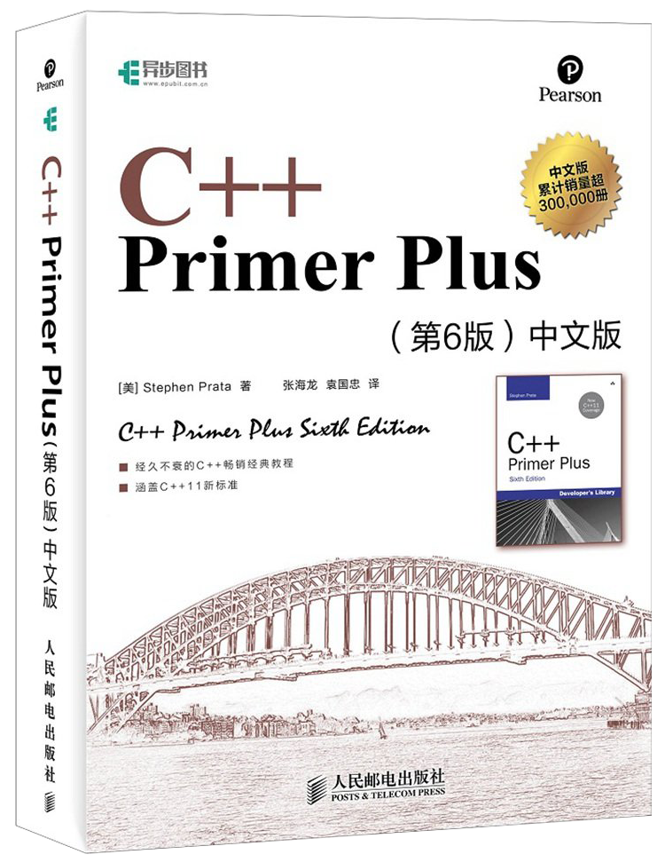
C++程序设计基础
C++程序设计基础
第1章 面向对象程序设计与C++
授课老师：唐枫枭（教授）
电话： 13996455380
邮箱： tangfengxiao@csu.edu.cn
地址：本部管理楼308

Slide 2
学习目标
学习目标
理解面向对象程序设计的核心基本概念：对象、类、消息；
掌握面向对象四大核心特征：抽象、封装、继承、多态；
了解面向对象软件开发完整流程；
了解 C++ 的发展历程、语言特点与现代应用场景；
掌握 C++ 程序完整开发流程：编辑、预处理、编译、链接、运行；
分清源程序、头文件、目标文件、可执行程序的概念；
理解命名空间作用，熟练掌握 std 命名空间三种使用方式；
能够编写简单 C++ 程序，熟练使用cin输入、cout输出以及格式操纵符。

Slide 3
面向过程vs 面向对象
面向过程
关注 “怎么做”，按照时间顺序执行一系列函数，强调步骤流程
面向对象
关注 “谁来做”。把现实事物抽象为对象，让对象调用自身行为完成任务
冰箱开门(冰箱);
冰箱装入(冰箱, 大象);
冰箱关门(冰箱);
冰箱.开门();
冰箱.装入(大象);
冰箱.关门();
核心理解：现实世界由一个个事物（对象）组成。用对象来建模现实问题，比单纯描述功能步骤更加自然；业务发生变化时，对象本身相对稳定。

Slide 4
1.1 面向对象的程序设计
1.1.1 面向对象基础概念
对象 Object
定义：对象是现实世界事物在程序中的抽象实体，是属性 + 行为（方法）的封装整体，拥有唯一标识。
静态特征（属性）：用来描述对象的数据，例如：人的年龄、性别；
动态特征（行为 / 方法）：对象可以完成的动作、功能，例如：人说话、走路；
对象拥有自己的生命周期；对象之间依靠消息完成通信；
复杂对象可以由多个简单对象组合而成。

Slide 5
1.1 面向对象的程序设计
1.1.1 面向对象基础概念
类 Class
定义：类是对一批具有相同属性、相同行为的对象的抽象模板；对象是类的实例。
类比：类 = 模具，对象 = 使用模具铸造出来的铸件。
类包含两部分
属性：静态数据特征（名字、类型、访问权限）
方法：描述行为的函数
例：人类是类；张三、李四，是人类的两个具体对象（实例）。
派生例子：人类（父类）→大学生类（子类），大学生继承人的全部特征，额外增加专业属性、学习行为。

Slide 6
1.1 面向对象的程序设计
1.1.1 面向对象基础概念
消息 Message
定义：消息是对象之间交互的请求、信号。
消息是抽象概念；成员函数调用是消息在代码层面的一种实现方式，二者不完全等价。
实现形式：函数调用、事件响应、进程通信等。
在 C++ 语言里，绝大多数场景消息传递就是成员函数调用

Slide 7
1.1 面向对象的程序设计
1.1.2 面向对象四大核心特征
抽象性
面向对象方法的基本特征是抽象性；
将具有相同属性和行为的一组对象的抽象为类；
面向对象的方法中的对象（object）是软件开发所涉及的问题域中一些事物的抽象，是一些属性、操作和方法的封装体;
通过抽象找出同一类对象的共同属性（静态特征）和行为
（动态特征），形成类（class）。

Slide 8
1.1 面向对象的程序设计
1.1.2 面向对象四大核心特征
封装 Encapsulation
将对象的属性和行为打包成为一个整体（类 / 对象）；
隐藏内部实现细节，只向外暴露少量公开接口供外部访问；
好处：
隔离内部改动，一处修改不影响外部代码；
简化使用者调用，使用者不需要关心内部复杂逻辑；
为继承、代码复用打下基础。

Slide 9
1.1 面向对象的程序设计
1.1.2 面向对象四大核心特征
继承 Inheritance
特殊类（子类 / 派生类）自动拥有一般类（父类 / 基类）全部属性与行为；子类只需要扩展自己独有的成员。
父类（基类 super class /base class）：通用的类
子类（派生类 sub class /derived class）：拓展的特殊类
特点：继承具备传递性；核心价值：代码复用，减少重复开发。
示例：父类 “人”；子类 “大学生”，继承说话、行走，新增专业属性、学习方法。

Slide 10
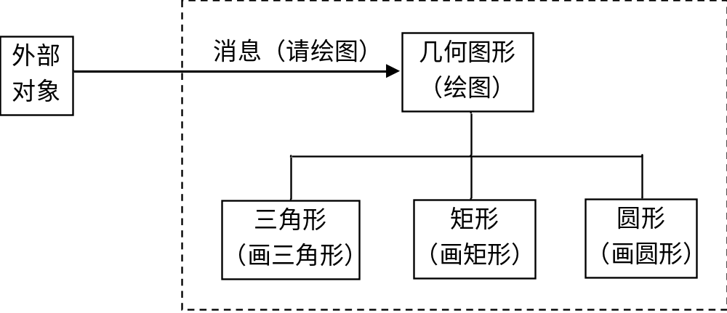
1.1 面向对象的程序设计
1.1.2 面向对象四大核心特征
多态 Polymorphism
多态性是指在一般类中定义的属性或行为，被特殊类继承之后，可以具有不同的数据类型或表现出不同的行为，这使得同一个属性或行为在一般类及其各个特殊类中具有不同的语义，即具有继承关系的不同对象接收到同一消息时有不同的行为；
多态性可以为具有继承关系的不同类所形成的类族（具有继承关系的类的树状层次集合）提供统一的外部接口。

Slide 11
1.2 C++ 语言概述
C++ 发展简史
C 语言擅长系统开发，但缺少面向对象能力；
1983：C with Classes，后续正式命名 C++；引入类、虚函数、运算符重载；
1998：第一个国际标准 C++98，加入模板、异常、命名空间；
C++03：缺陷修复版本；
C++11（里程碑现代标准）：Lambda 表达式、智能指针、右值引用、多线程内存模型；
后续迭代：C++14 / C++17 / C++20 / C++23，持续增加现代特性。

Slide 12
1.2 C++ 语言概述
C++ 语言特点
兼容 C 语言，高性能，可做底层系统开发；
完整支持面向对象编程（类、继承、多态、封装）；
支持泛型编程，强大的 STL 标准模板库；
支持现代 C++ 新特性：智能指针、lambda、并发等。
C++ 典型应用领域
系统底层开发：操作系统内核、驱动；
游戏开发：大型游戏引擎、游戏客户端；
高性能服务器后端（Linux）；
图像处理、计算机视觉、仿真、虚拟现实。

Slide 13
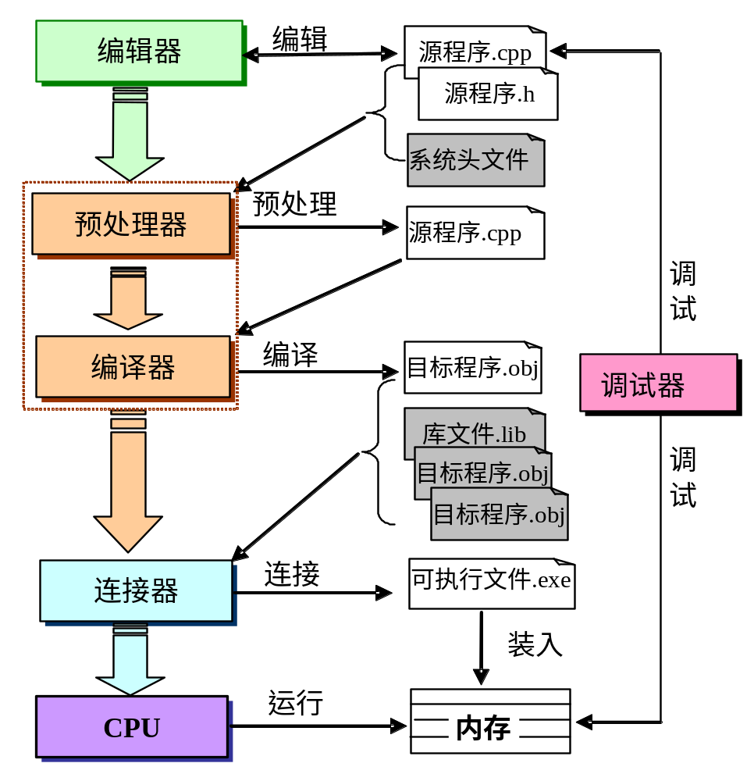
1.3 C++ 完整程序开发流程
程序代码的录入、
修改
流程
编辑：编写.cpp源程序代码；.h头文件
预处理：处理#include、#define预处理指令
编译：词法、语法分析，生成目标文件（.obj / .o）
链接：把多个目标文件 + 系统库合并，生成可执行程序
运行、调试
执行预处理指令，词法分析、语法分析后生成目标程序
与其它目标程序或库连接,生成可执行程序
概念区分
头文件.h/.hpp：存放声明；
源文件.cpp：存放实现代码；
目标文件：编译后未链接的中间文件；
可执行程序：可以直接运行的最终程序。

Slide 14
1.4 C++ 程序实例
C++ 简单程序示例
示例 1 最简单 C++ 程序 hello.cpp
/************************************
* 程序文件名: hello.cpp
* 功能：输出字符串 Hello C++!
*************************************/
#include <iostream> // 引入输入输出头文件
using namespace std; // 使用std标准命名空间
int main( ) // main函数，程序唯一入口
{
cout << "Hello C++!" << endl;
return 0;
}
知识点：
#include <>预处理指令，引入头文件；
main()是程序入口，有且仅有一个；
cout标准输出对象；endl换行并刷新缓冲区；
//单行注释；/* */块注释。
运行输出：
Hello C++!

Slide 15
1.4 C++ 程序实例
使用标准名字空间std有3种方式:
整体声明 using namespace std;
使用时单个对象临时声明 std::cout<<"Hello C++"<<std::endl;
单个对象使用前声明 using std::cout;
命名空间 std
？为什么: 标准C++库提供的对象等都放在标准名字空间std中,要使用它们, 必须要声明使用标准名字空间std。
整体声明
#include <iostream>
using namespace std;
int main( )
{ cout << "Hello
C++!"<<endl;
return 0;
}
单个对象使用前声明
# include <iostream>
using std::cout;
using std::endl;
int main ( ) {
cout<<”Hello
C++!”<<endl;
return 0;
}
单个对象临时声明
# include <iostream>
int main ( )
{ std::cout<<”Hello
C++!”<<std::endl;
return 0;
}

Slide 16
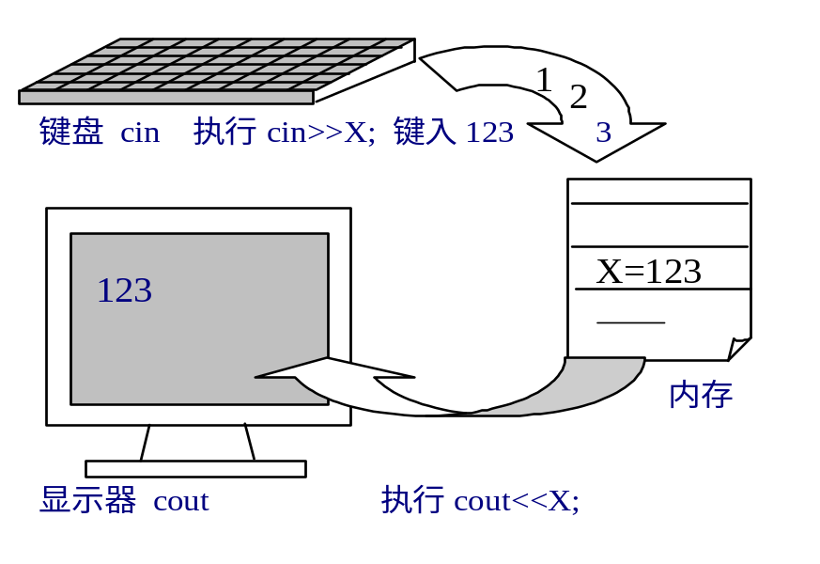
1.4 C++ 程序实例
标准输入输出 cin /cout
cin： C++中使用对象cin作为标准输入流对象，通常代表键盘，cin与提取操作符>>连用，使用格式为：
cin >> 对象1 >> 对象2 >>···>> 对象n;
该语句是从标准输入流对象键盘上提取n个数据分别给对象1、对象2、...、对象n。
cout： C++中使用对象cout作为标准输出流对象，通常代表显示设备，cout与插入操作符<<连用，使用格式为：
cout << 对象1 << 对象2 <<···<< 对象n;
该语句是依次从将对象1、对象2、...、对象n插入到标准输出流对象中，从而实现了对象在显示器上的输出。

Slide 17
1.4 C++ 程序实例
输入输出示例
/*********************************************
* 程序文件名: avg.cpp
* 功能: 求三个数的平均值，演示cin、cout
*********************************************/
#include <iostream>
using namespace std;
int main( )
{
float num1, num2, num3;
cout << "Please input three numbers:" ;
cin >> num1 >> num2 >> num3;
cout << "The average of "<<num1<<", "<<num2<<" and "<<num3;
cout <<" is: "<<(num1+num2+num3)/3<< endl;
return 0;
}
运行输出：
Please input three numbers: 101 201 300↙
The average of 101,201 and 300 is: 200.667

Slide 18
1.4 C++ 程序实例
常用的操纵符
需要头文件：#include <iomanip>
操纵符 | 作用 | 注意
dec | 十进制输出整数 | 仅对整数生效
oct | 八进制输出整数
hex | 十六进制输出整数
endl | 换行，并且刷新输出缓冲区
setw(n) | 设置输出字段宽度 | 仅对紧接着的下一个输出有效
setprecision(n) | 设置浮点数有效数字总位数 | 对后续浮点数持续生效

Slide 19
1.4 C++ 程序实例
常用的操纵符使用示例
/****************************************************
* 程序文件名: p1_3.cpp
* 功能: 求三个数的平均值，演示C++简单I/O格式控制
*****************************************************/
#include <iostream>
#include <iomanip>
using namespace std;
int main( )
{
float num1 = 101, num2 = 201, num3 = 300; //定义三个数
cout << "The average of"
<< setw(8) << num1 << “,"
<< setw(8) << num2 << “ and"
<< setw(8) << num3;
cout<< “ is:" << setw(20) << setprecision(12) << (num1+num2+num3)/3<< endl;
return 0;
}
运行输出：
The average of 101， 201 and 300 is： 200.666671753

Slide 20
1.5 本章小结
本章小结
C++ 兼容 C，同时支持面向对象与泛型编程；
基础概念：对象、类、消息；四大特征：抽象、封装、继承、多态；
C++ 开发完整流程：编辑 →预处理 →编译 →链接 →运行调试；
#include引入头文件；头文件放声明，源文件放实现；
std 命名空间三种使用方式；大型项目尽量避免using namespace std；
cin输入、cout输出；格式操纵符setw、setprecision必须引入<iomanip>，注意各自作用域。

